Slide 1
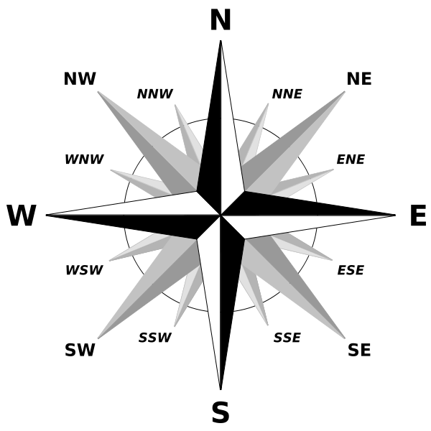
ILMAKAARED
Helena Maarja Lainjärv
Maarja Tamleht
Kaisa Erm
Markus Mänd
Henri Olavi Suomalainen

Slide 2
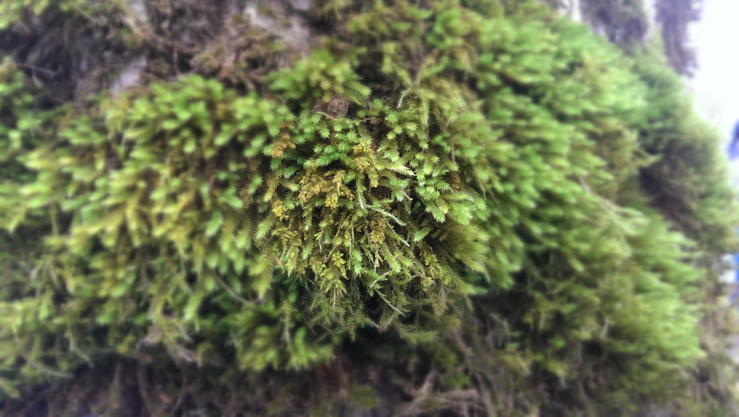
UURIMUSKÜSIMUS
Kas sammal kasvab alati puu põhjapoolsel küljel?

Slide 3
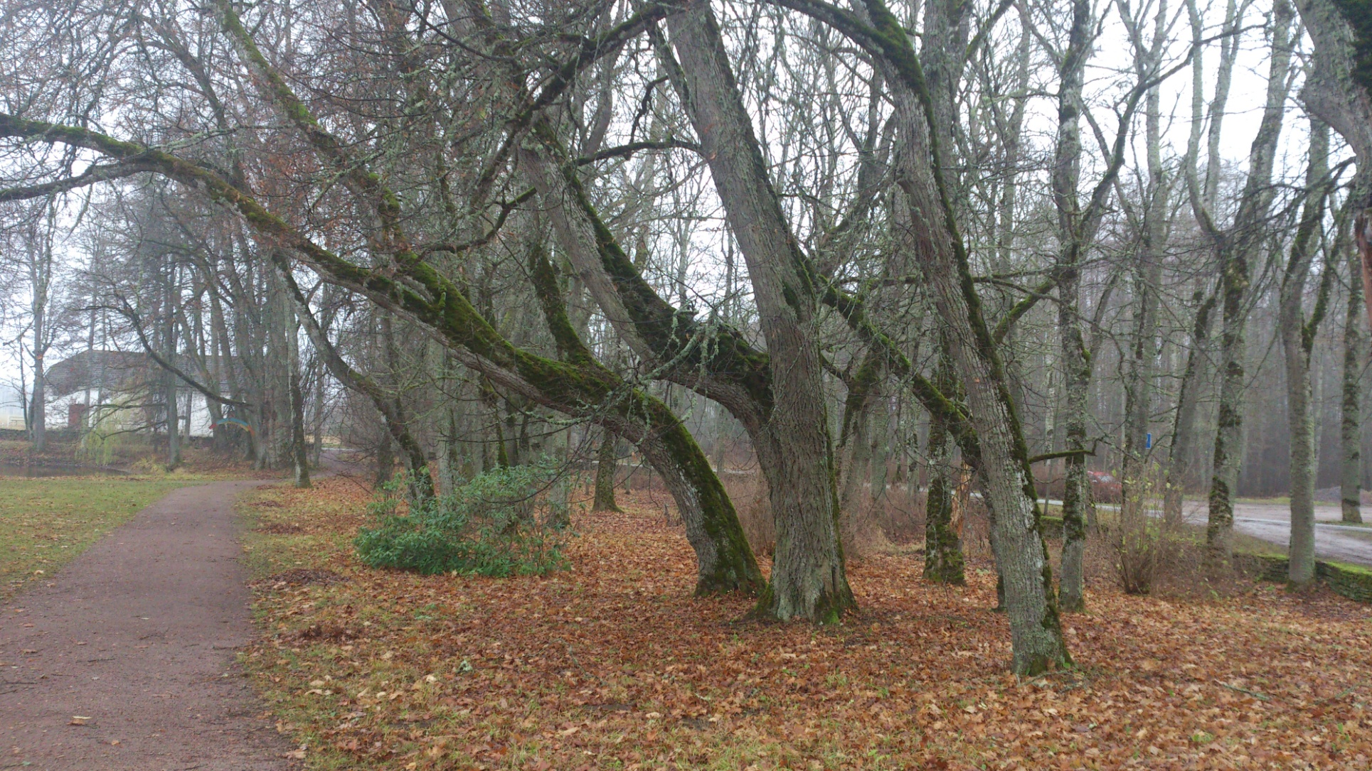
HÜPOTEES
Sammal kasvab alati puu põhjapoolsel küljel

Slide 4
Metoodika
Eeltöö
,,Väike sammalde ja samblike raamat’’ 2004. a
Eveli Tuusti koostatud herbaarium ,,Eesti samblad’’
Välivaatlus, andmete kogumine ja märkmete tegemine
Tulemuste analüüs

Slide 5
Töövahendid
Kompass
Sagadi asendiplaan
Kaamera

Slide 6
Tulemused

Slide 7
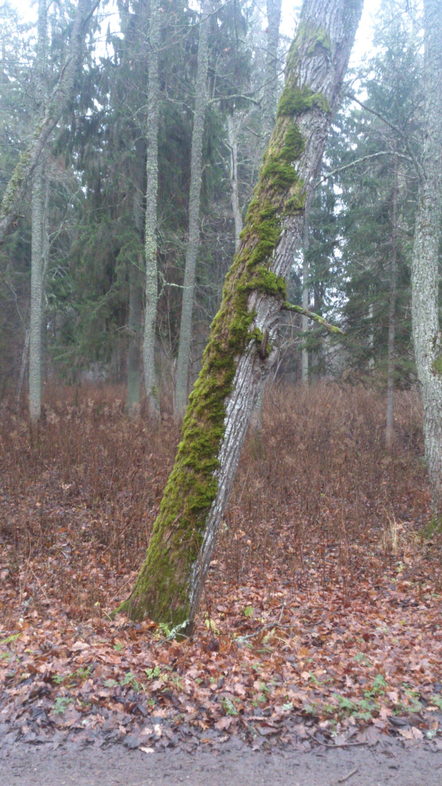
Järeldused
Kõige rohkem kasvas sammal puude põhjapoolsel küljel, kuigi mitte alati
Hüpotees ei pea paika
Sammal kasvab puu küljel kuhu koguneb rohkem niiskust

Slide 8
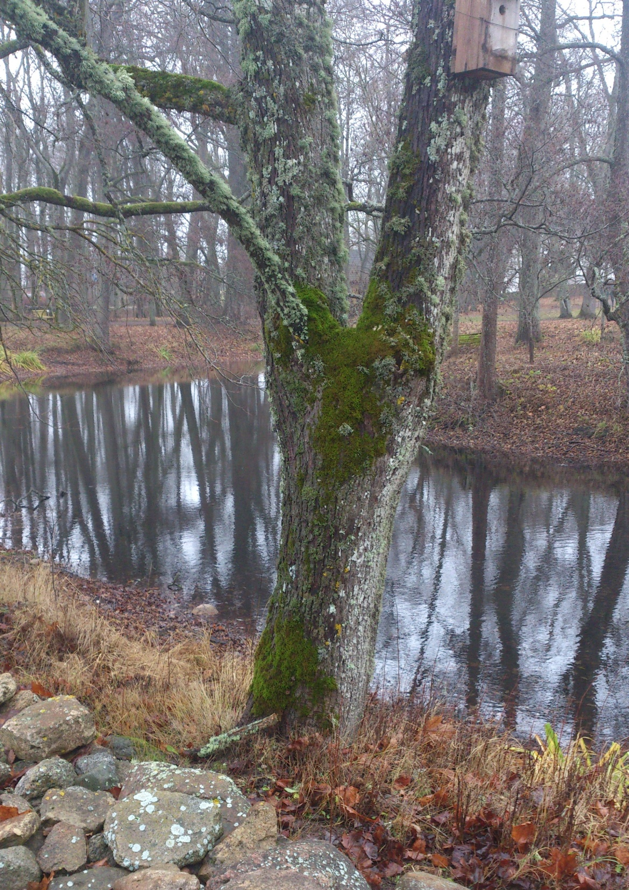
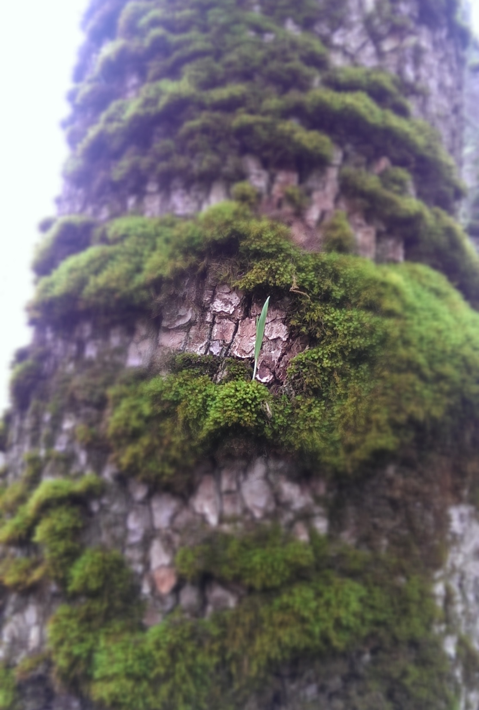

Slide 9
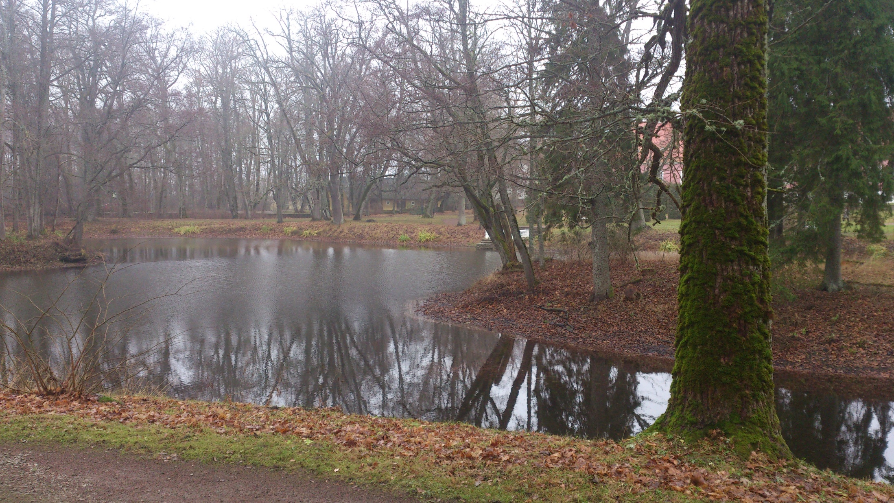
Täname kuulamast!

